Slide 1
Las características de los seres vivos
Propósitos
Comprender cuáles son las características que distinguen a los seres vivos de los objetos sin vida.
Reconocer que los seres vivos están compuestos por células , tienen un ciclo de vida ,reaccionan a estímulos y se adaptan al medio ambiente modificándolo .

Slide 2
Características de los seres vivos
Los seres vivos:
Están formados por células.
Se nutren.
Pueden reproducirse.
Nacen, crecen y se desarrollan.
Reaccionan frente a estímulos del ambiente.
Están adaptados al ambiente.

Slide 3
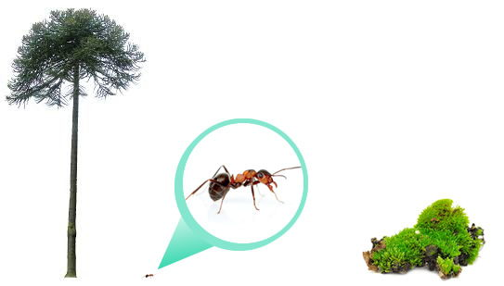
Diversidad de seres vivos.
En nuestro planeta hay una gran variedad de seres vivos, algunos muy grandes y altos como una araucaria y otros mucho más pequeñitos como una hormiga o un musgo.

Slide 4
Los seres vivos están formados por células.

Slide 5
Células
¿De dónde proviene el nombre de células?
¿Qué tipo de células existen?
¿Cuál es la diferencia entre las células eucariotas y procariotas?
En los dibujos siguientes señala sus partes.
https://youtu.be/3_fuZRji0-I

Slide 6
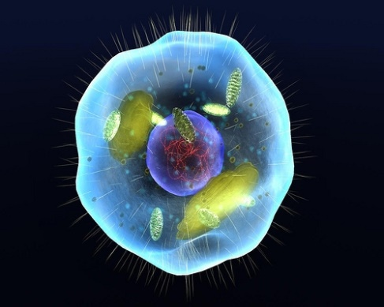
Interior de las células
Ya sabemos sobre
eucariotas y procariotas
Animales y vegetales.
Ahora a dibujar: células animales y vegetales , colocar sus semejanzas y diferencias.(lo puedes hacer en un cuadro)

Slide 7
Los seres vivos se nutren y se adaptan
Función de nutrición
Mediante la nutrición, los seres vivos consiguen materiales (nutrientes) para construir y reparar su cuerpo y energía para realizar el resto de sus funciones vitales.
Según su nutrición se pueden clasificar en:
- Autótrofos: Obtienen energía a partir de moléculas inorgánicas.
- Heterótrofos: Se alimentan de organismos muertos o en el proceso de descomposición.
Función de relación
Mediante la relación, los seres vivos conocen lo que pasa a su alrededor y reaccionan de un modo adecuado.
Gracias a esta función, todos los seres vivos son capaces , al menos de conseguir alimentos y huir de lo que les pudiera dañar.

Slide 8
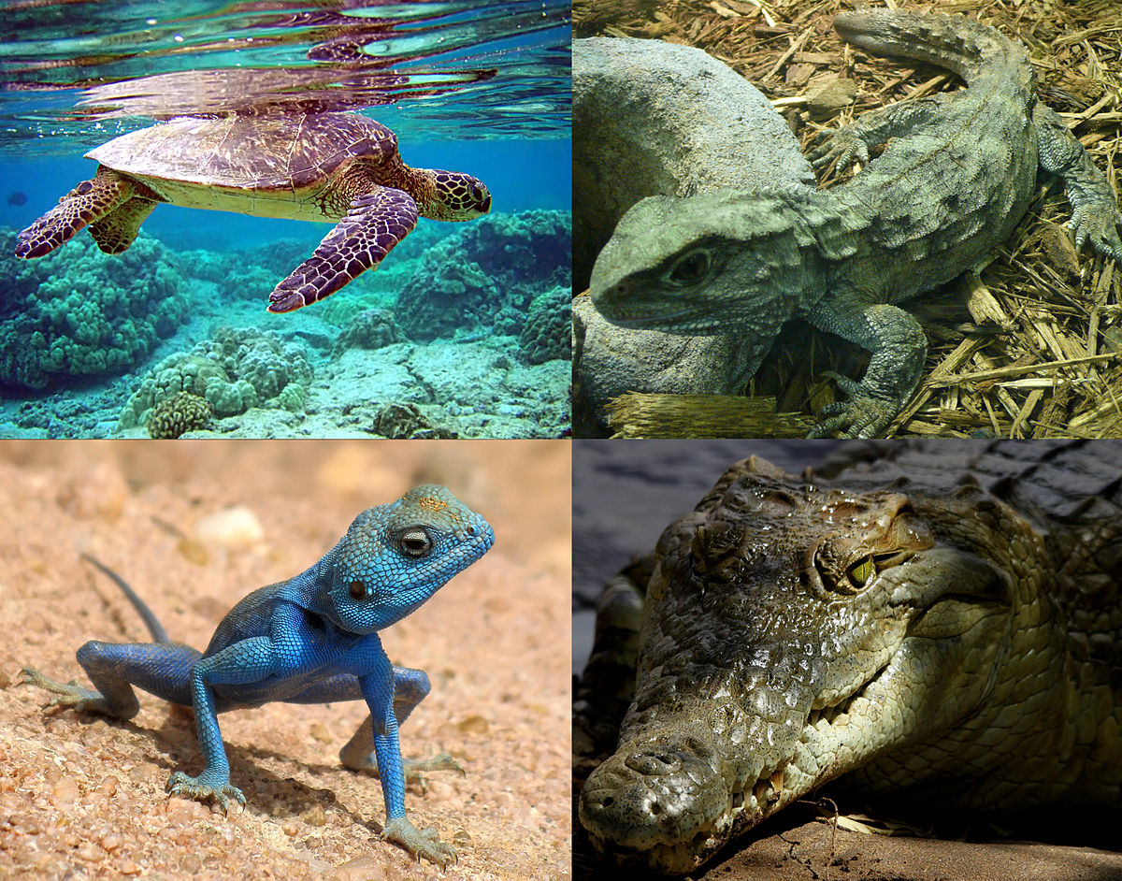
Para sobrevivir, los seres vivos deben adecuarse al medio en el que habitan. Esta adecuación entre los distintos organismos y su medio se denomina adaptación. Todos los seres vivos han experimentado y experimentan procesos evolutivos que permiten su adaptación al medio ambiente.

Slide 9
Trabajamos más.
¿Qué adaptaciones tienen que hacer los seres vivos según el lugar que habitan?
Con dibujos explica las características de los seres vivos.
A investigar: ¿quién fue el primer observador de las cosas diminutas?(precursor del microscopio)
Da tres ejemplos de nutrición autótrofa y heterótrofa.

